Slide 1


面向对象程序设计导论（Java）
阮树骅
E-mail: ruanshuhua@scu.edu.cn
Cell-p and WeChat: 13708090854

Slide 2

CONTENTS
上节回顾
高级类设计：MVC设计模式 —— 软件应用框架重用
输入输出编程：控制台、文件、数据库输入输出

Slide 3
CONTENTS
本节目录
JUnit 单元测试
Debugger 调试器
课堂实践
阅读推荐

Slide 4
JUnit单元测试

Slide 5
JUnit单元测试
软件测试的目的：度量软件质量是否满足用户需求
在恰当的时候完成了该做的事，包含两件事：
确认：做了该做的事
验证：做对了该做的事
Do the right things right at the right time
Validation: Do the right thing
Verification: Do it right
SCU_314064030 面向对象程序设计导论 © Shuhua Ruan

Slide 6
JUnit单元测试
软件测试的方法分类：
静态测试
动态测试
或者
白盒测试
黑盒测试
灰盒测试
某个单元
Input
Output
Input
Blackbox
Output
SCU_314064030 面向对象程序设计导论 © Shuhua Ruan

Slide 7
JUnit单元测试
软件测试的级别：
Requirement Specification
Acceptance Testing
System Specification
System Testing
研发的迭代过程
Design
Integration Testing
Code
Unit Testing
SCU_314064030 面向对象程序设计导论 © Shuhua Ruan

Slide 8
JUnit单元测试
单元测试：
范围：单个的组件
目标：单个组件的正确性
责任人：软件开发人员
方法：白盒测试
SCU_314064030 面向对象程序设计导论 © Shuhua Ruan

Slide 9
JUnit单元测试
示例一：HelloWorld
测试计划：
HelloWorld 的实例不为空
输出应该是 “Hello World!”
public class HelloWorld {
public String sayHello() {
return "Hello World!";
}
}
SCU_314064030 面向对象程序设计导论 © Shuhua Ruan

Slide 10
JUnit单元测试
public class HelloWorld {
public String sayHello() {
return "Hello World!";
}
public static void main( String[] args ){
HelloWorld world = new HelloWorld();
String result = world.sayHello();
if (result.equals("Hello World!") == false){
System.out.println("Test failure: " + result);}
}
}
示例一：HelloWorld
测试写法一：
这种写法好不好？
SCU_314064030 面向对象程序设计导论 © Shuhua Ruan

Slide 11
JUnit单元测试
public class HelloWorld {
public String sayHello() {
return "Hello World!";}
}
示例一：HelloWorld
测试写法二：
这种写法好一点
public class TestHelloWorld {
public static void main(String[] args) {
HelloWorld world = new HelloWorld();
String result = world.sayHello();
if (result.equals("Hello World!") == false) {
System.out.println("Test failure: " + result);}
}
}
使用工具？？？
SCU_314064030 面向对象程序设计导论 © Shuhua Ruan

Slide 12
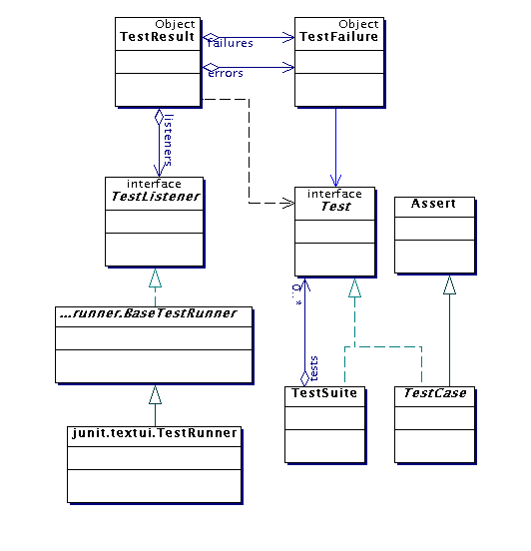
JUnit单元测试
JUnit框架
Build Path->Add Libraries->JUnit
SCU_314064030 面向对象程序设计导论 © Shuhua Ruan

Slide 13
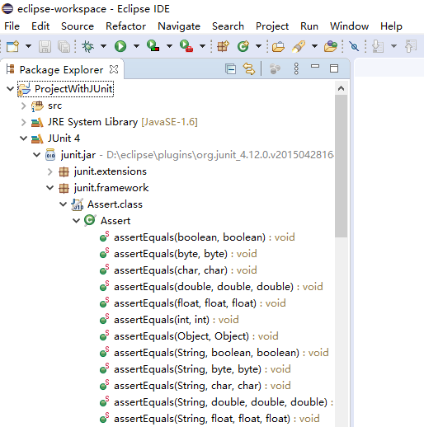
JUnit单元测试
JUnit框架
Build Path->Add Libraries->JUnit4
->Assert.class
SCU_314064030 面向对象程序设计导论 © Shuhua Ruan

Slide 14
JUnit单元测试
public class HelloWorld {
public String sayHello() {
return "Hello World!";}
}
示例一：HelloWorld
import junit.framework.TestCase;
public class TestHelloWorld extends TestCase {
public void testSayHello() {
HelloWorld world = new HelloWorld();
String result = world.sayHello();
assertEquals("Hello World!", result);
}
}
测试写法三：
使用JUnit工具
SCU_314064030 面向对象程序设计导论 © Shuhua Ruan

Slide 15
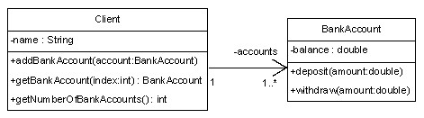
JUnit单元测试
public class BankAccount {
private double balance;
public BankAccount() { balance = 0.0;}
public double getBalance() { return balance;}
public boolean deposit(double amount) {
if (amount > 0) {
balance += amount;
return true;
} else { return false;}
}
public boolean withdraw(double amount) {
if (amount > 0 && balance >= amount) {
balance -= amount;
return true;
} else { return false;}
}
}
示例二：
BankAccount
SCU_314064030 面向对象程序设计导论 © Shuhua Ruan

Slide 16
JUnit单元测试
示例二：
BankAccount
import junit.framework.TestCase;
public class TestBankAccount extends TestCase {
public void testBankAccount() {
boolean result;
/** Testing constructor and accessor */
BankAccount accountOne = new BankAccount();
assertTrue("1: testing method getBalance()",
accountOne.getBalance() == 0);
测试写法：
使用JUnit工具
SCU_314064030 面向对象程序设计导论 © Shuhua Ruan

Slide 17
JUnit单元测试
/** Testing method deposit */
BankAccount accountTwo = new BankAccount();
result = accountTwo.deposit(100);
assertTrue("2: testing method deposit", result);
assertTrue("3: testing method deposit", accountTwo.getBalance() == 100);
result = accountTwo.deposit(50);
assertTrue("4: testing method deposit", result);
assertTrue("5: testing method deposit", accountTwo.getBalance() == 150);
result = accountTwo.deposit(0);
assertTrue("6: testing method deposit", ! result);
assertTrue("7: testing method deposit", accountTwo.getBalance() == 150);
result = accountTwo.deposit(-25);
assertTrue("8: testing method deposit", ! result);
assertTrue("9: testing method deposit", accountTwo.getBalance() == 150);
示例二：
BankAccount
测试写法：
使用JUnit工具
SCU_314064030 面向对象程序设计导论 © Shuhua Ruan

Slide 18
JUnit单元测试
/** Testing method withdraw */
BankAccount accountThree = new BankAccount();
accountThree.deposit(100);
result = accountThree.withdraw(60);
assertTrue("10: testing method withdraw", result);
assertTrue("11: testing method withdraw", accountThree.getBalance() == 40);
result = accountThree.withdraw(50);
assertTrue("12: testing method withdraw", ! result);
assertTrue("13: testing method withdraw", accountThree.getBalance() == 40);
result = accountThree.withdraw(0);
assertTrue("14: testing method withdraw", ! result);
assertTrue("15: testing method withdraw", accountThree.getBalance() == 40);
result = accountThree.withdraw(-10);
assertTrue("16: testing method withdraw", ! result);
assertTrue("17: testing method withdraw", accountThree.getBalance() == 40);
}
}
示例二：
BankAccount
测试写法：
使用JUnit工具
SCU_314064030 面向对象程序设计导论 © Shuhua Ruan

Slide 19
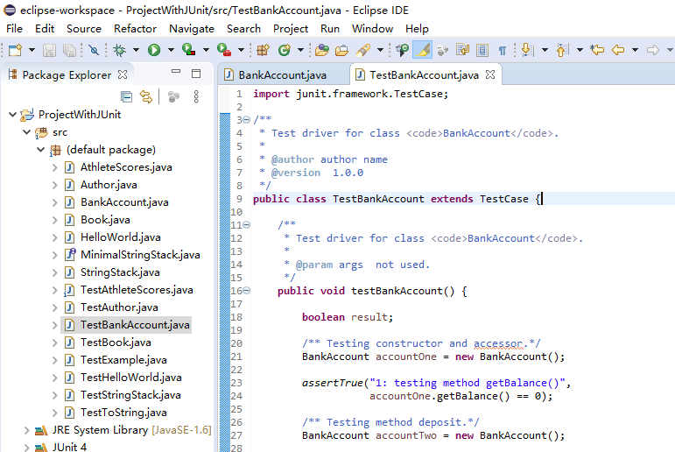
JUnit单元测试
示例二：
BankAccount
SCU_314064030 面向对象程序设计导论 © Shuhua Ruan

Slide 20
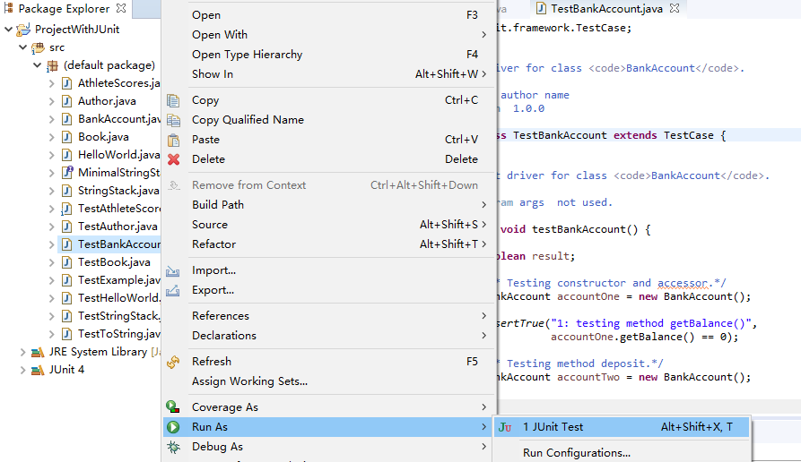
JUnit单元测试
示例二：
BankAccount
SCU_314064030 面向对象程序设计导论 © Shuhua Ruan

Slide 21
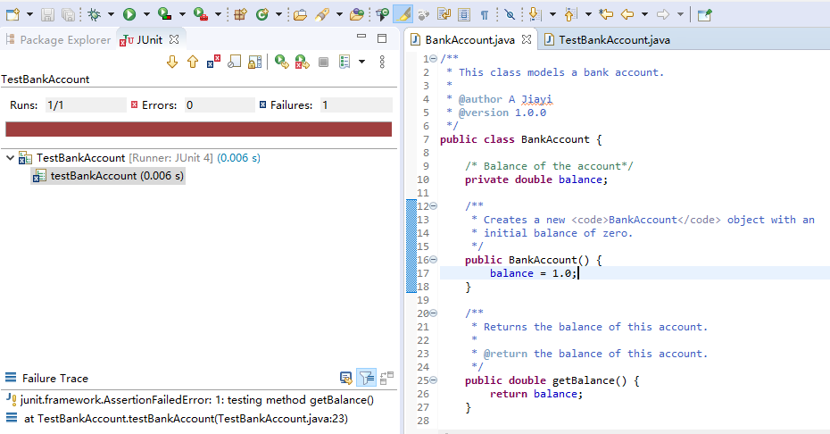
JUnit单元测试
示例二：
BankAccount
SCU_314064030 面向对象程序设计导论 © Shuhua Ruan

Slide 22
课堂实践

Slide 23
JUnit单元测试
课堂实践一：
各组探讨学习ProjectWithJUnit
SCU_314064030 面向对象程序设计导论 © Shuhua Ruan

Slide 24
Gourmet Coffee System单元测试
课堂实践二：
请给出Gourmet Coffee System某个类的基于JUnit的单元测试
SCU_314064030 面向对象程序设计导论 © Shuhua Ruan

Slide 25
阅读推荐
数据科学研究的现状与趋势：http://www.sohu.com/a/224047326_774914

Slide 26
祝同学们学习愉快！

